Slide 1
第三周内容(P77-93):多元数量函数积分的概念与性质，二重积分的计算
第四周内容(P97-101):三重积分的计算，第一型曲线（面）积分的计算

Slide 2
化为累次积分计算.

Slide 3
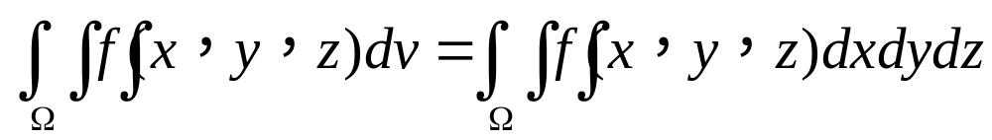


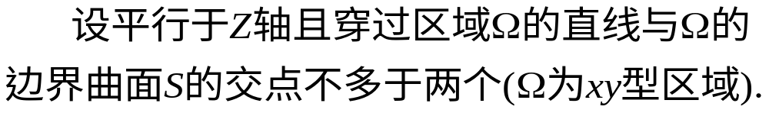
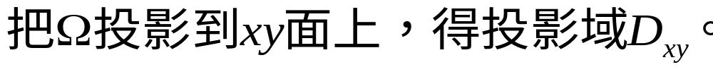

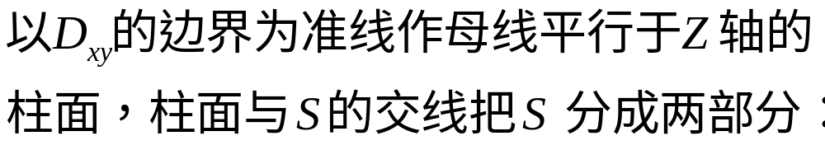



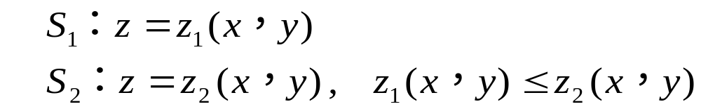

第3节 三重积分的计算
一.直角坐标系下三重积分的计算

Slide 4
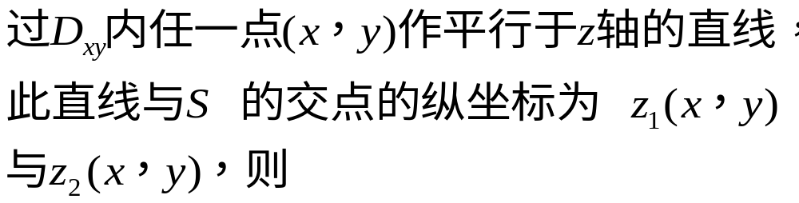
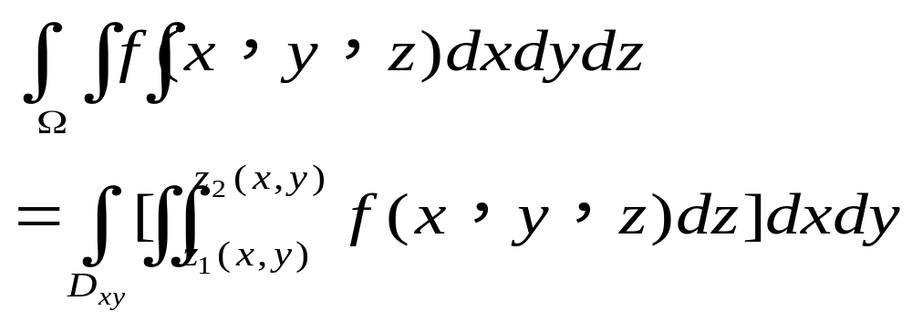
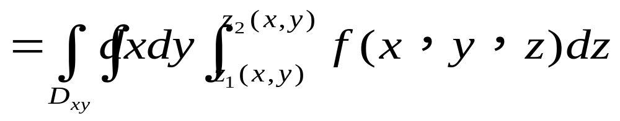
——先对 Z 积分（“先一后二”或“细棒法”）

Slide 5
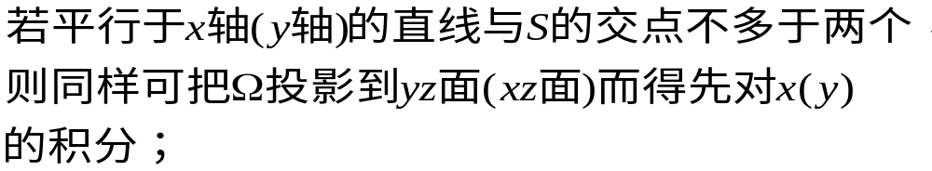
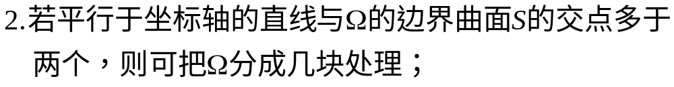
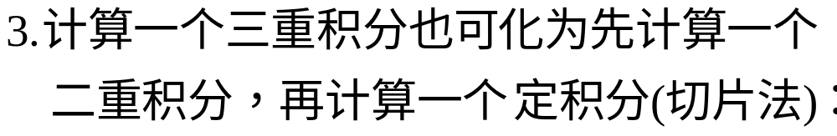
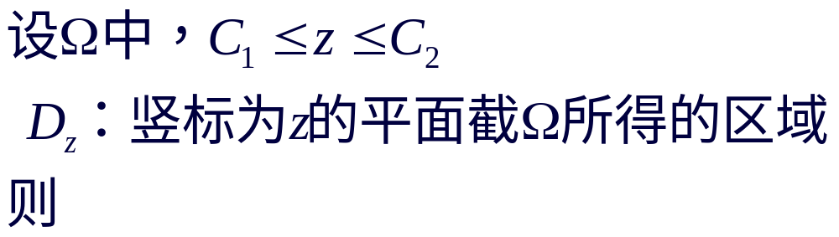





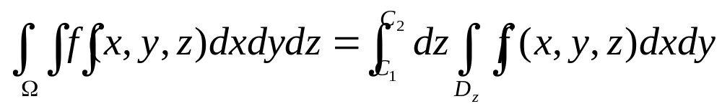
注 1.

Slide 6
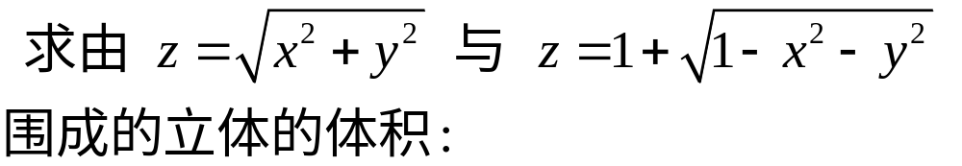
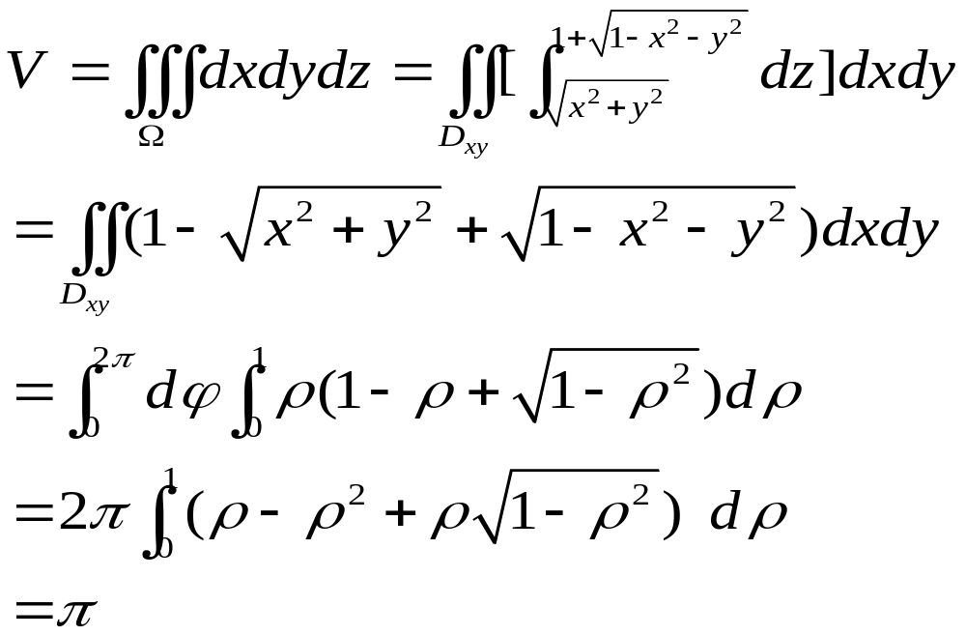




例 1
解:方法一

Slide 7
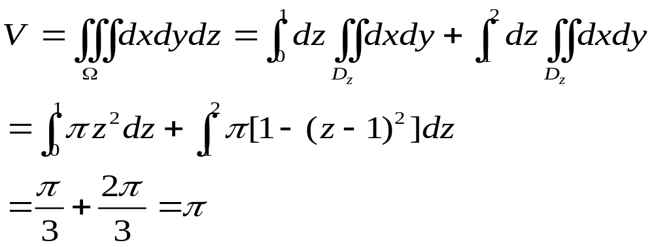
方法二（切片法）

Slide 8
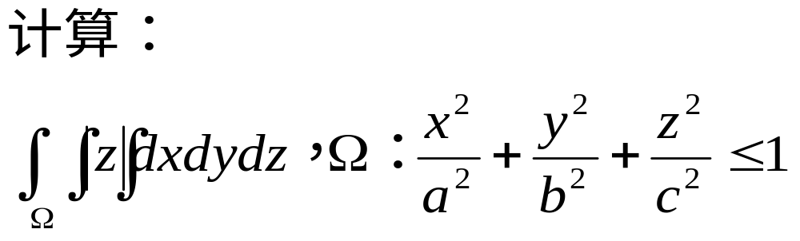
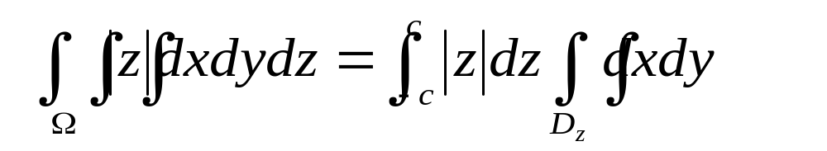
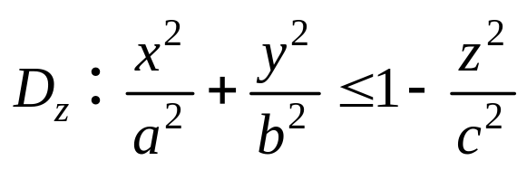
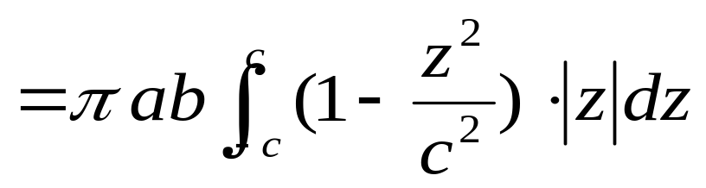
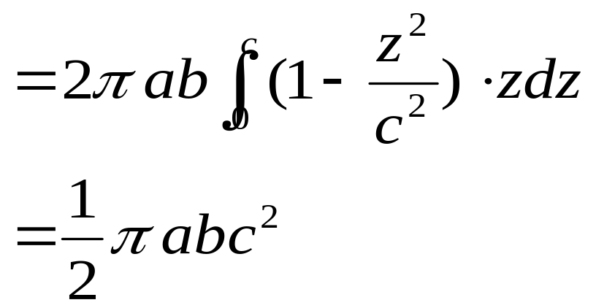
例2
解
z
c
o
y
x

Slide 9
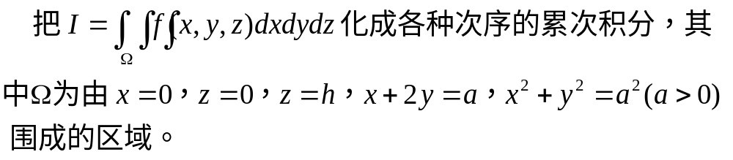

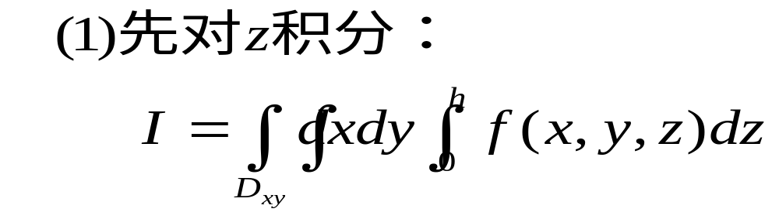
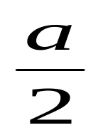


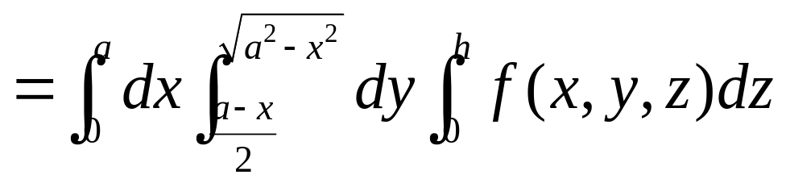
例3
z
解
y
x
y
o
x

Slide 10
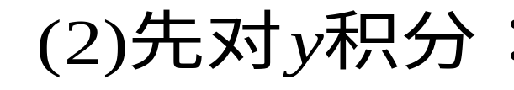
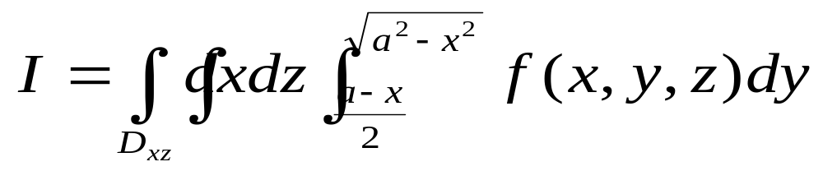
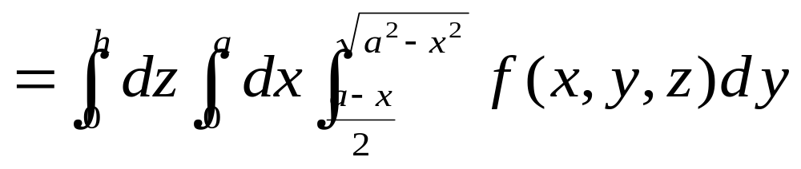
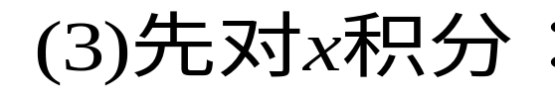
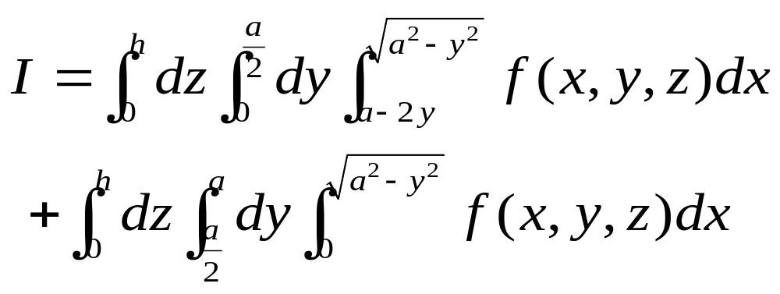
z
z
y
x
o
x
z
o
y
o

Slide 11
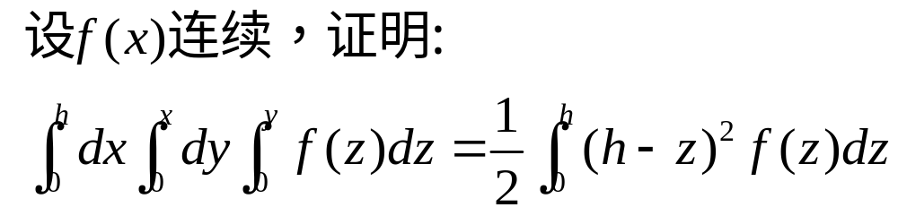
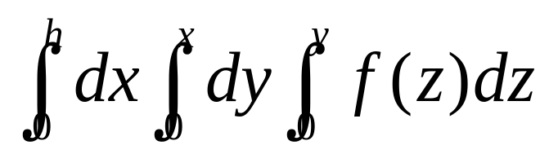

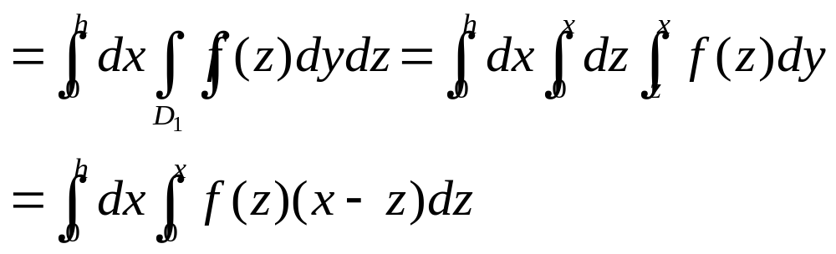





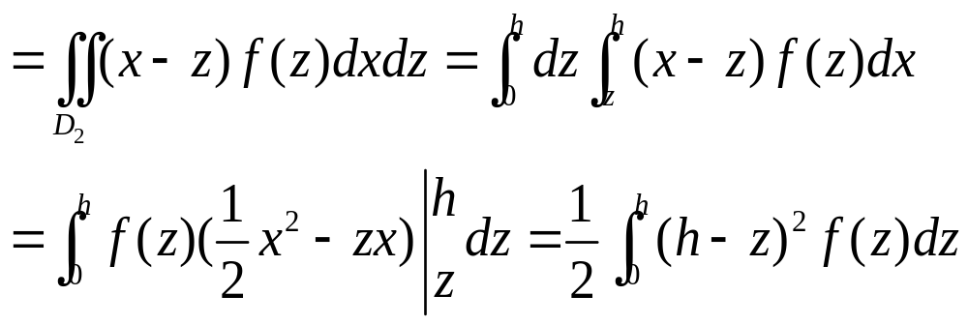



例4
解

Slide 12
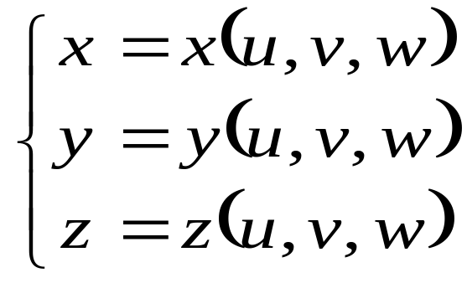


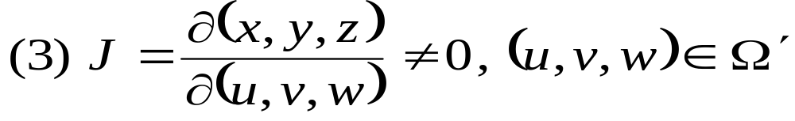
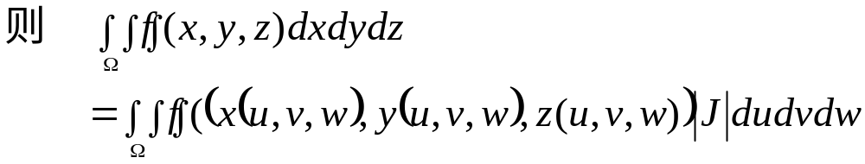
二.三重积分的换元法
定理
设（1）变换T：
把区域 一对一的变为 ，
（2）上变换中的函数在区域 上具有一阶连
续偏导数，

Slide 13
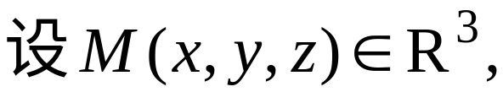
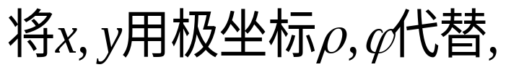
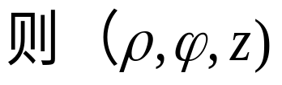

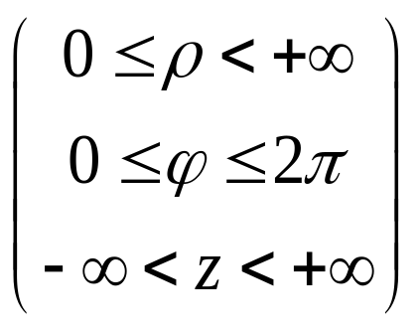
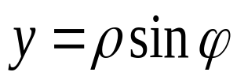







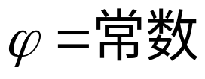




1. 柱面坐标系
就称为点M 的柱坐标.
直角坐标与柱面坐标的关系:
坐标面分别为
圆柱面
半平面
平面

Slide 14
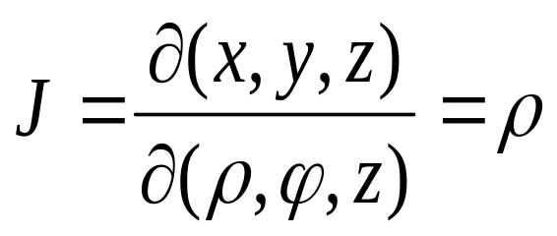


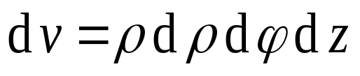


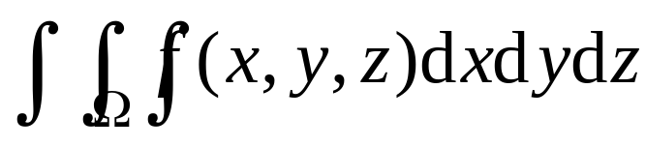

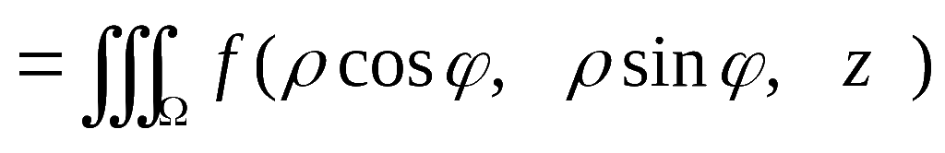

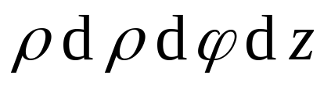



如图所示, 在柱面坐标系中体积元素为
因此
适用范围:
1) 积分域表面用柱面坐标表示时方程简单 ;
2) 被积函数用柱面坐标表示时较简单.

Slide 15
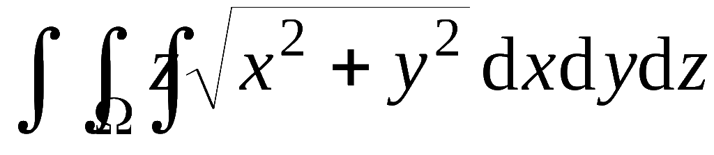
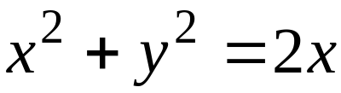














例5 计算三重积分
其中Ω为由
柱面
及平面
所围
成半圆柱体.
解: 在柱面坐标系下

Slide 16




例6 计算
解

Slide 17


例 7
解:

Slide 18


Slide 19












Slide 20


适用范围:
1) 积分域表面用球面坐标表示时方程简单 ;
2) 被积函数用球面坐标表示时较简单.

Slide 21



例 8
解

Slide 22



Slide 23


例 9
解

Slide 24


Slide 25


例 10
解

Slide 26



Slide 27





例11 设
计算
解: 利用对称性
原式 =
奇函数

Slide 28
















例12 设Ω由锥面
和球面
所围成 , 计算
解:
利用对称性
用球坐标

Slide 29











例13 计算
其中
解:
利用对称性

Slide 30



Slide 31




例10 计算
解

Slide 32

于是

Slide 33

习题6.3(P106)
1(1),(3);2(1);3(1),(3);4(2);5(1),(3);6;7(2);8(3);9

